Slide 1
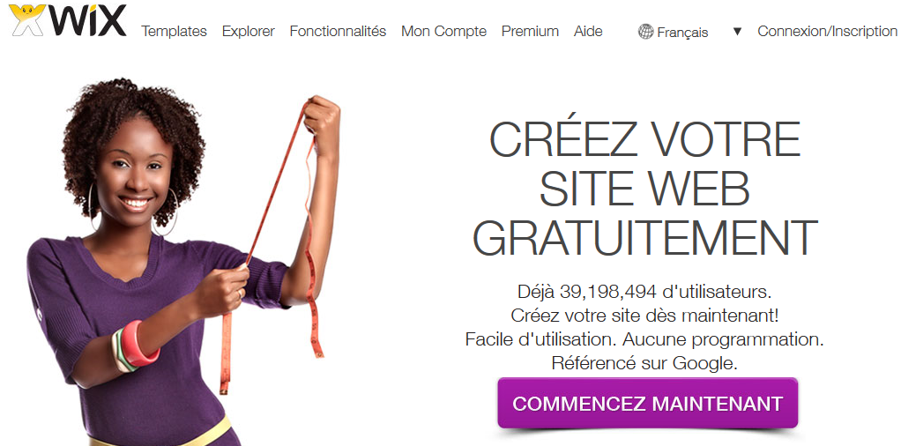

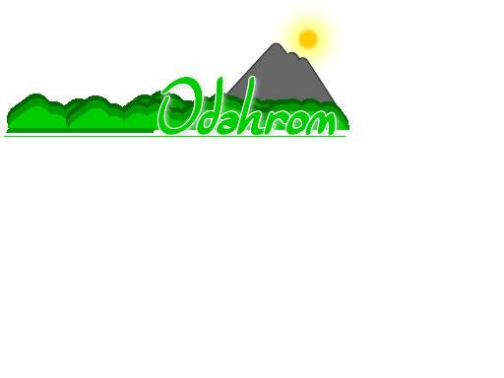
désormais pour vos site ,vos blog complet maison odharom vous donne ce privilège d'obtenir le montage des site Internet blog complet pour vos entreprises, vos affaire dans le but
-de se faire connaitre
-pour être plus compétitif sur le marche
-avoir une bonne renommée
Produit et prix
blog simple sans animation; prix 80.000
blog avec animation et design vidéo , affiche publicitaire lien de transaction opérationnel pour les Banks ,assurance et entreprise commercial prix;150.000
-site internet simple avec hébergeur 80.000
site internet avec animation langage html vidéo montage design ;prix 250.000 contacter nous au
06034833/22428231/09118638 Abidjan Angrer derrière ambassade de chine maison odharom résidence goly

